Slide 1
PHÒNG CHỐNG SUY DINH DƯỠNG, THỪA CÂN, BÉO PHÌ TRONG TRƯỜNG HỌC
Ths.Bs. Vũ Quỳnh Hoa
PTP . Kế hoạch Tổng hợp
Trung tâm Dinh Dưỡng TP.HCM

Slide 2
Suy dinh dưỡng (sdd)

Slide 3
Định nghĩa
Suy dinh dưỡng là hậu quả của chế độ ăn thiếu protein và năng lượng dẫn đến sự chậm phát triển vể thể chất, tâm thần vận động và trí tuệ của trẻ.

Slide 4
Các nguyên nhân SDD
Chế độ ăn thiếu năng lượng, các chất DD
Thiếu chất đạm, chất béo, thức ǎn có nguồn gốc động vật, rau xanh, trái cây...
2. Do bệnh lý
Bệnh nhiễm khuẩn đường hô hấp, đường tiêu hóa, các bệnh ký sinh trùng, tiêu chảy kéo dài, bệnh lao…
Dị tật bẩm sinh

Slide 5
Các nguyên nhân SDD
3. Các yếu tố liên quan SDD
Đẻ non, suy dinh dưỡng bào thai, đa thai
Điều kiện môi trường: tập quán lạc hậu, môi trường ô nhiễm, nghèo đói, gia đình đông con, thiên tai…

Slide 6
Hậu quả SDD
Hạn chế sự phát triển thể lực và tầm vóc.
Tăng nguy cơ thiếu các vi chất DD quan trọng như sắt, vitamin A, kẽm, i-ốt…
Hay mắc các bệnh nhiễm trùng tái diễn như viêm họng, viêm phổi, tiêu chảy, viêm da…
Giảm khả năng tư duy, nhận thức, kém tập trung nên học tập kém hiệu quả.
Giảm khả năng lao động cả thể lực lẫn trí lực.

Slide 7
Biểu hiện SDD
Biểu hiện sớm: ngừng tăng cân, tăng chiều cao, chậm lớn...
Bị nhẹ cân hoặc có chiều cao thấp hơn chuẩn của trẻ bình thường.
Có thể kèm các biểu hiện: biếng ăn, ngủ ít, khó ngủ, cơ nhão...

Slide 8
Các nguyên tắc trong phòng và điều trị SDD
Khẩu phần đủ năng lượng và các chất DD: tăng đậm độ năng lượng, hợp khẩu vị, đảm bảo VSATTP.
Điều trị các bệnh nền: nhiễm trùng hô hấp, tiêu chảy và các bệnh khác…
Bổ sung vi chất dinh dưỡng: vitamin A, vitamin D, vitamin nhóm B, kẽm, sắt, Mg, Canxi…

Slide 9
Các nguyên tắc trong điều trị SDD
Tắm nắng sáng, hoạt động thể lực phù hợp.
Tẩy giun định kỳ
Chủng ngừa đầy đủ
Cho trẻ đi ngủ sớm, ngủ đủ giấc
Theo dõi quá trình hồi phục và biểu đồ tăng trưởng (cân nặng, chiều cao, BMI).
Tái khám định kỳ hàng tháng

Slide 10
Các nguyên tắc trong phòng và điều trị SDD
Phối hợp chặt chẽ giữa gia đình và nhà trường thực hiện các biện pháp phòng chống SDD HS
Truyền thông giáo dục kiến thức và kỹ năng thực hành dinh dưỡng sức khỏe đối với trẻ cho giáo viên, phụ huynh và cả các em học sinh.

Slide 11
thừa cân béo phì (tcbp)

Slide 12
Định nghĩa
Thừa cân béo phì là tình trạng tích luỹ mỡ quá mức bình thường trong cơ thể gây tổn hại cho sức khoẻ. Béo phì là tình trạng tích lũy mỡ dư thừa nhiều hơn thừa cân.

Slide 13
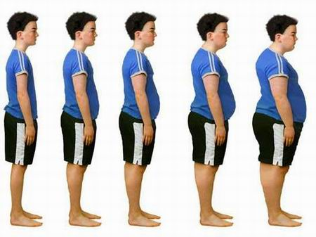
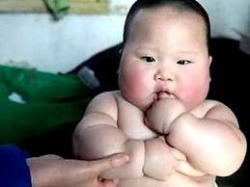
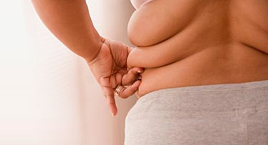
ĐỊNH NGHĨA
“Béo phì là tình trạng tích lũy mỡ cục bộ hay toàn thể quá mức trong cơ thể gây ảnh hưởng xấu đến sức khỏe”.

Slide 14
Tại sao béo phì?
BÉO PHÌ
ÍT VẬN ĐỘNG
DINH DƯỠNG BẤT HỢP LÝ
LỐI SỐNG MÔI TRƯỜNG
Bệnh lý
<5%

Slide 15
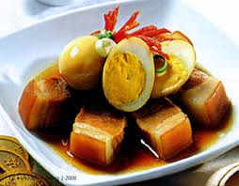
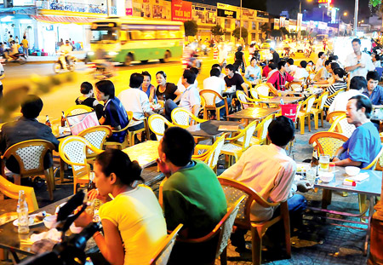
Chế độ dinh dưỡng không hợp lý
Ăn nhiều- Ăn nhanh- Ăn khuya- Ăn thức ăn nhanh
Ăn nhiều chất đạm, chất béo, đường hấp thu nhanh, bia rượu
Ăn ít rau, trái cây- Uống ít nước

Slide 16
Yếu tố môi trường
Quan điểm, nhận thức và thói quen của người lớn: cha mẹ, thầy cô.
Sự phổ biến của TP không có lợi cho SK.
Môi trường vận động không thuận lợi.
Các chính sách, đầu tư nguồn lực chưa phù hợp: Quy hoạch đô thị, công viên, không gian vận động, trường học, quảng cáo tiếp thị thực phẩm; Chương trình học, thời gian học; Căn tin, bữa trưa học đường…

Slide 17
Biểu hiện
Có nhiều ngấn mỡ ở bụng, cổ, gáy
Có các vết sạm da vùng nách, gáy, bẹn.
Hay ngáy khi ngủ.
Trẻ dưới 5 tuổi:
Thừa cân khi cân nặng theo chiều cao > + 2 SD
Béo phì khi cân nặng theo chiều cao > + 3 SD
Trẻ trên 5 tuổi:
Thừa cân khi có chỉ số khối cơ thể (BMI) > +1SD
Béo phì khi có chỉ số khối cơ thể (BMI) > +2SD.
Chỉ số khối cơ thể (Body Mass Index: BMI):
BMI = cân nặng (kg)/ (chiều cao)² (mét).

Slide 18
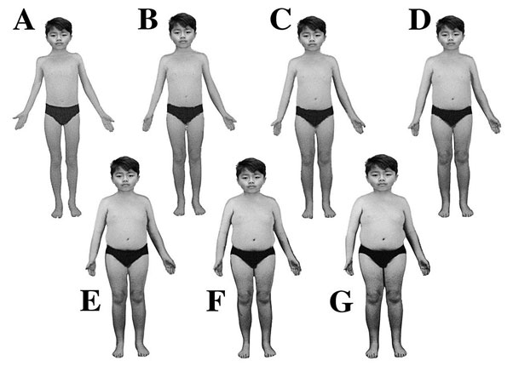
Trắc nghiệm 1 : theo A/C trẻ nào vừa cân?
Truby H, Paxton SJ. Development of the Children's Body Image Scale. Br J Clin Psychol. 2002;41(2):185-203.

Slide 19
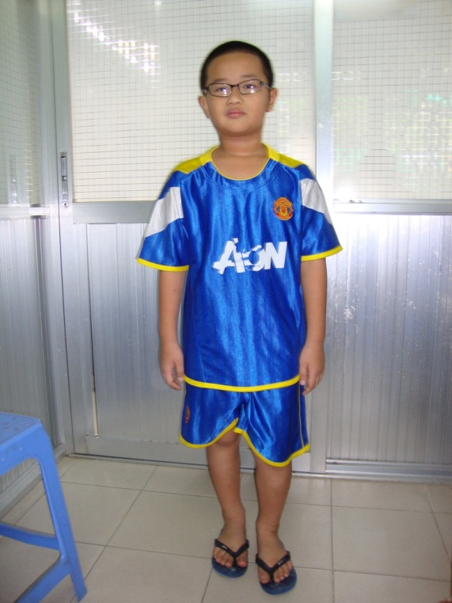
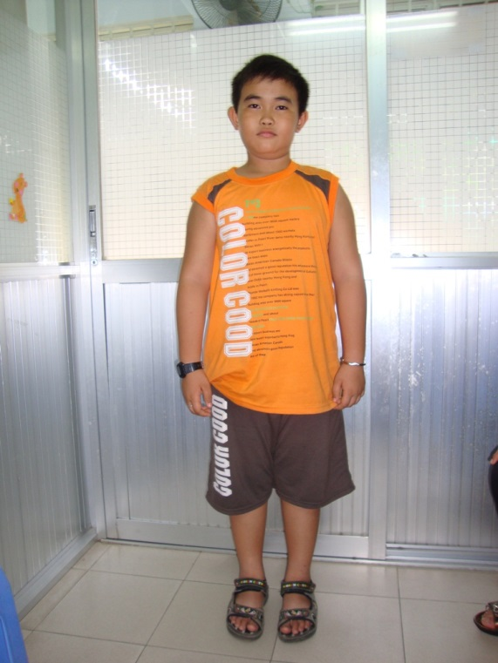
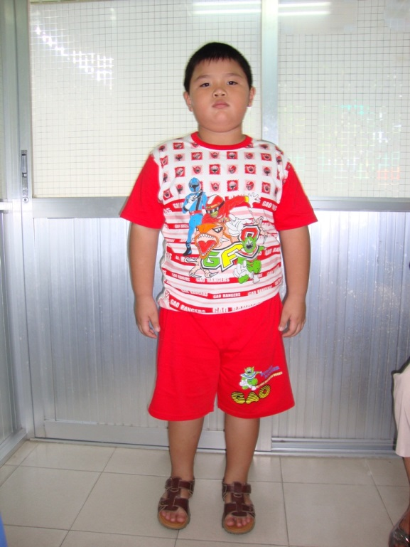
Trắc nghiệm 2 : theo A/C trẻ nào BP?

Slide 20
TÁC HẠI
BỆNH TIM MẠCH
TÂM LÝ
THA
Xơ vữa ĐM
TBMMN
UNG THƯ: VÚ,
RUỘT GIÀ, THẬN
SỎI MẬT
TĂNG AXÍT URIC
XƯƠNG KHỚP
ĐÁI THÁO ĐƯỜNG
GAN NHIỄM MỠ
GIẢM KN SINH SẢN

Slide 21
Nguyên tắc điều trị
Giữ cân nặng hiện tại ổn định hay sụt cân
Thay dần khối mỡ bằng khối không mỡ
Cần sự hỗ trợ của gia đình, cộng đồng và xã hội.
Điều trị cá thể hóa tùy theo mức độ béo phì, tuổi, mức độ đáp ứng điều trị.
Các phương thức điều trị: tư vấn, xây dựng thực đơn, chỉ định chế độ vận động, thuốc, phẫu thuật.

Slide 22
Nguyên tắc điều trị
Cần xác định mục tiêu cân nặng và hành vi
Chỉ định sụt cân ở những đối tượng có yếu tố nguy cơ cao và chỉ định giữ cân ở các đối tượng còn lại.
Có kế hoạch giám sát, lượng giá phù hợp.

Slide 23
Chế độ dinh dưỡng
Ăn đúng giờ, ăn đủ 3 bữa, không bỏ bữa nhất là bữa ăn sáng. Hạn chế ăn sau 20 giờ.
Sử dụng các thực phẩm có đậm độ năng lượng thấp.
Khuyến khích các em ăn nhiều rau, trái cây trong ngày.
Chọn loại sữa không đường, ít chất béo.

Slide 24
Chế độ dinh dưỡng
Hạn chế ăn mỡ, phủ tạng động vật, da động vật, món rán xào.
Hạn chế thức ăn ngọt và nước ngọt (cho trẻ ăn thức ăn ngọt ít hơn 1 lần/tuần).
Hạn chế ăn mặn.
Hạn chế đi ăn bên ngoài đặc biệt là tại các cửa hàng thức ăn nhanh (hamberger, gà rán…)

Slide 25
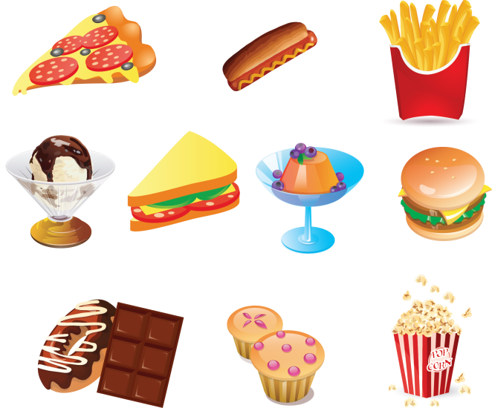
Chế độ dinh dưỡng
Không dự trữ thức ăn ngọt (bánh ngọt, kẹo,
kem, chè, sô-cô-la…) trong nhà.
Không cho trẻ tiền tiêu vặt để hạn chế việc trẻ mua thức ăn không phù hợp gây tăng TCBP.
Kiểm soát thực phẩm bán tại căn tin.

Slide 26
Chế độ vận động
Tránh ngồi lâu một chỗ, đọc truyện, chơi game kéo dài.
Không chơi game hay xem ti vi quá 2 giờ/ ngày.
Khuyến khích tham gia các trò chơi vận động và phụ làm việc nhà thích hợp ít nhất 60 phút/ngày.
Khuyến khích và tạo điều kiện cho trẻ tham gia ít nhất một môn thể thao.
Tạo điều kiện cho trẻ tăng cường đi bộ và đạp xe đến trường.

Slide 27
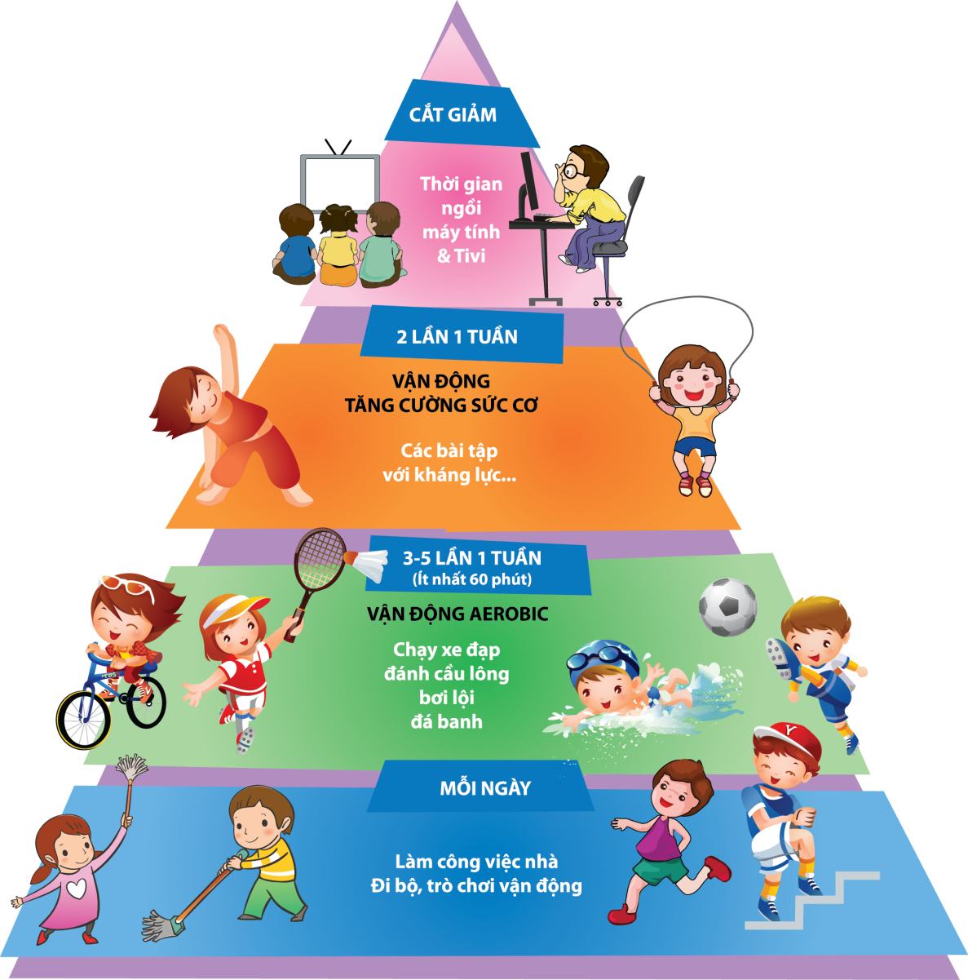
Chế độ vận động

Slide 28
Phòng ngừa TCBP
Theo dõi cân nặng hàng tuần hoặc hàng tháng nhà và tại trường học
Làm gương cho trẻ: các thành viên trong gia đình, giáo viên phải cùng thực hiện hành vi ăn uống và vận động thể lực lành mạnh để làm gương cho trẻ.

